Slide 1
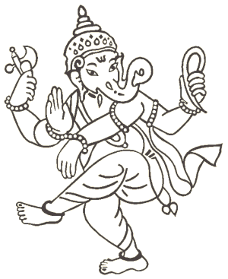
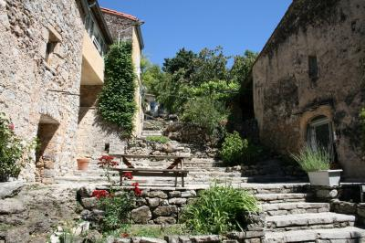
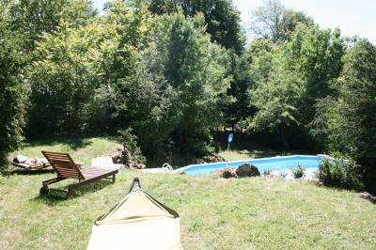
SHANTI
Centre de Yoga et d’Ayurveda de Marseille
Au coeur du Pays des Cévennes Méridionales dans un lieu *
propice à la méditation et à la pratique du Hatha-Yoga
Du dimanche 7 au mercredi 10 juillet 2024 - STAGE I : TOUS NIVEAUX
Tarif enseignement du stage : 210€ pour les 3 jours
Tarifs hébergement* en demi-pension + Collation du midi inclus
300€ chambre individuelle – (nombre de places limitées)
210€ chambre collective
165€ en camping
Début du stage le dimanche 7 juillet à 16h00
Fin du stage le mercredi 10 juillet après le repas de midi.
Du jeudi 11 au dimanche 14 juillet 2024 - STAGE II : CONFIRME
Tarif enseignement du stage : 210€ pour les 3 jours.
Tarifs hébergement* en demi-pension + Collation du midi inclus
300€ chambre individuelle – (nombre de places limitées)
210€ chambre collective
165€ en camping
Début du stage le jeudi 11 juillet à 16h00
Fin du stage le dimanche 14 juillet après le repas de midi.
Ces tarifs comprennent:
Petit déjeuner: boissons chaudes - pain-beurre-confitures maison-miel local
1 Collation : Boissons chaudes, jus de fruits BIO ou locaux et en culture raisonnée, fruits secs
Dîner: entrée, plat végé, boissons chaudes, dessert, tout BIO, pas de vin
Nuitée: draps fournis, serviette non fournie (sauf en camping ou les draps ne sont pas fournis)
Tarif hébergement toute la semaine ( un diner et une nuit, on offre le PdJ suppl.)
- 470 € pour la semaine en chambre collective,
- 680 € pour la semaine en chambre individuelle
- 364 € pour la semaine en camping
Le nombre de places étant limités seules seront prises en compte les inscriptions accompagnées d’arrhes (100€) .
* Le lieu et hébergement
Gîte le Revel – 30120 Rogues
Il s’agit d’un hébergement en chambres d’hôtes.
Tel : 04 67 815 089 - 06 17 025 491
Renseignements
Anne DELHOMME
06 62 01 13 39 - cyamshanti@gmail.com

Slide 2
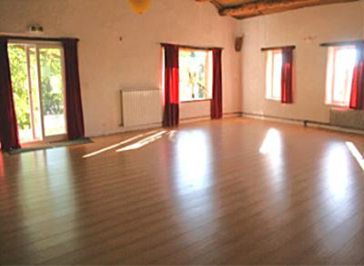
SHANTI
Centre de Yoga et d’Ayurveda de Marseille
Dans une salle lumineuse et sereine ou au bord de la rivière
Venez pratiquer le Hatha-Yoga, la méditation & la relaxation
DEROULEMENT D’UNE JOURNEE
8H – 9H30 : pratiques matinales - Kriyâ, réveil des énergies.
9H30 : petit déjeuner
11H : atelier sanskrit et chants védiques.
12h: promenade , baignade à la rivière ou repos.
13H30 : collation, thé, café, tisane, fruits
15H – 18H : pratiques - Asana , prânâyâma, mudrâ, dhâranâ, Etude de textes.
19H : Dîner végétarien maison élaboré avec des produits de saison, locaux et issus de l’agriculture biologique
21H : pratiques méditatives.

